Slide 1
Prognozētās izmaiņas darbaspēka
un būvmateriālu izmaksās
būvniecības nozarē Latvijā 2021.-2025.
2021 |

Slide 2
Izpētes mērķis
Prognozēt darbaspēka un būvmateriālu izmaksu izmaiņas būvniecības nozarē Latvijā laika periodā no 2021. līdz 2025. gadam, lai varētu efektīvāk plānot publisko būvniecības iepirkumu potenciālās izmaksas un novērtētu iespējamās cenu izmaiņas tuvākajos gados
Iesaistīti 59 būvniecības eksperti no 56 organizācijām:
Latvijas Elektroenerģētiķu un Energobūvnieku asociācija, SIA ARČERS, Transportbūvju inženieru asociācija, Ogres novada būvvalde, SIA Citrus Solutions, Ventspils pilsētas dome, Kuldīgas novada pašvaldība, Valmieras pilsētas pašvaldība, SIA 'Ostas celtnieks’, Latvijas valsts ceļi, SIA Limbažu ceļi, Biedrība Latvijas ceļu būvētājs, Latvijas Ģeotehniķu savienība, AS Latvijas valsts meži, Optimera Latvia, Latvijas Tirgotāju asociācija, Būvmateriālu ražotāju asociācija, Latvijas Būvuzņēmēju partnerība, AS Sakret Holdings, VARAM, Latvijas Siltuma, gāzes un ūdens tehnoloģijas inženieru savienība, Rēzeknes novada būvvalde, Latvijas Lauksaimniecības universitātes Arhitektūras un būvniecības katedra, SEB, Latvijas Universitāte, Latvijas Būvnieku asociācija, BIM Solutions, LPB, Nekustamā īpašuma attīstītāju alianse, u.c.
Pētījums veikts:
2021. gada jūnijā un jūlijā
Metodoloģija:
Unikāla prognozēšanas metodika, kas ietver gan ekspertu, gan statistiskās, gan kombinētās prognozes.
Pētījuma veicēji:
Latvijas Universitātes un izpētes organizācijas InnoMatrix ekonomikas jomas zinātnieki

Slide 3
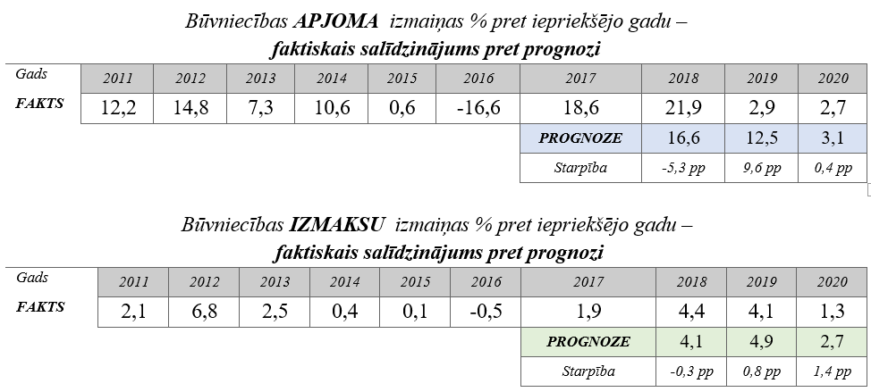
Iepriekšējo gadu prognozes bijušas precīzas
Būvniecības produkcijas apjoma un izmaksu faktisko izmaiņu salīdzinājums pret prognozētām. Avots: CSP dati un Ekonomikas ministrijas uzdevumā veiktie būvniecības izmaiņu pētījumi 2018. , 2019. un 2020. gadā.

Slide 4
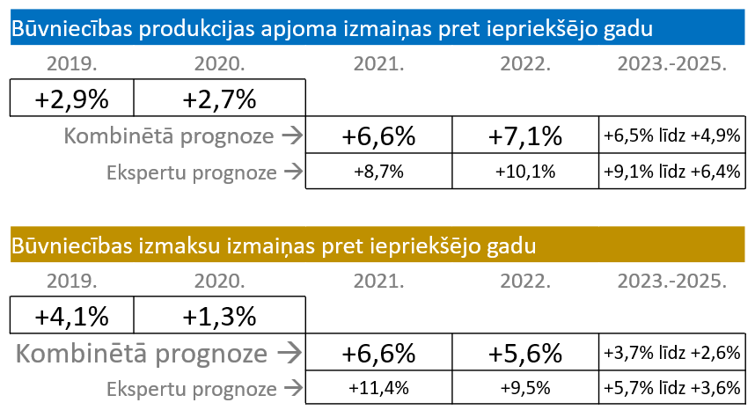
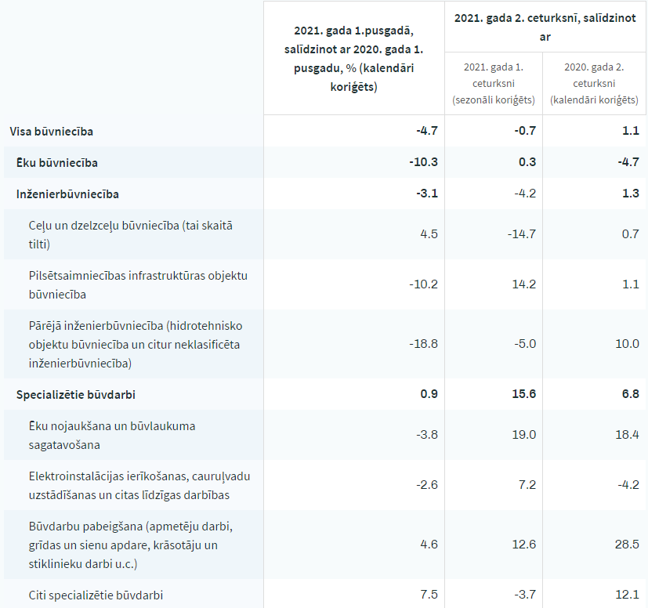
2021. gada būvniecības produkcijas pieauguma prognoze ir 6,6% apjomā un 6,6% izmaksās
Jaunākās būvniecības produkcijas apjoma pārmaiņas 2021. Q2.
(procentos, salīdzināmajās cenās)
Būvniecības produkcijas apjoma un izmaksu dinamika 2019.-2025. vizuāls atainojums. Avots: CSP un Pētījuma prognoze
Būvniecības produkcijas apjoma pieaugums 2021. gadā tiek prognozēts 6,6% apjomā un 2022. gadā 7,15 % apjomā. Laika periodā no 2023. līdz 2025. gadam aptuvenais novērtējums ir pieaugums vidēji par 5,5% gadā. Kaut arī 2021. gada 1.cet. novērots kritums 12% un 2.cet. pieaugums par 1,1%, līdzšinējās desmitgadēs būvniecības rezultāti pirmajā pusgadā var būtiski atšķirties no otrā pusgada. Būvniecības izmaksām sagaidāms būtisks pieaugums 2021. gadā, kas tiek novērtēts kā 6,6% pēc pētnieku kombinētās prognozes, bet nelabvēlīgas globālās situācijas gadījumā (loģistikas problēmas, augsts tirgus pieprasījums, ražotāju jaudu nepieaugšana) varētu sasniegt arī 11,4% pieaugumu.

Slide 5
2020. un 2021.gada būvniecības dinamika nav tieši salīdzināma ar 2009. un 2015. gada būvniecības krīzēm. Publiskā finansējuma atbalsta mehānismi veicina nozares stabilitāti, uz ko norāda jaunākie 2021. Q2 dati.
Būvniecības krīze
2008.-2010.
Būvniecības krīze
2015.-2016.
Augstas nenoteiktības apstākļos, ekspertu prognozes ir precīzākas – tās paredz būvniecības apjoma un izmaksu palielināšanos.
Būvniecības izmaksu pieauguma +4,7% cēloņi un veicinātāji ir starptautiski. Tie detalizēti apskatīti tālāk prezentācijā.

Slide 6
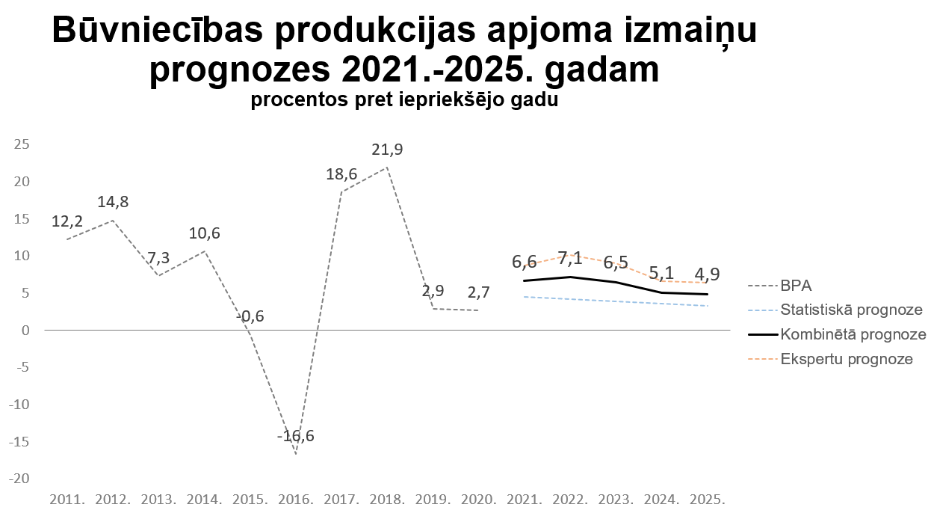
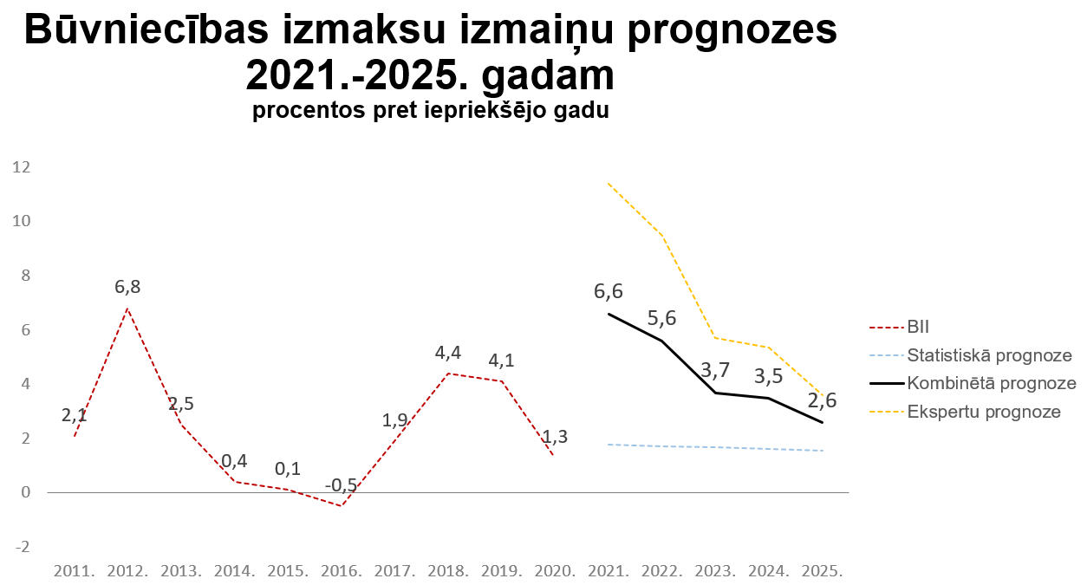
Būvniecības produkcijas apjoma un izmaksu dinamiku 2011.-2025. raksturo krasas īslaicīgas svārstības un statistikas un ekspertu prognožu fragmentāri plaši diapazoni
Būvniecības produkcijas apjoma un izmaksu dinamikas 2011.-2025. vizuāls atainojums. Avots: CSP un Pētījuma prognoze

Slide 7
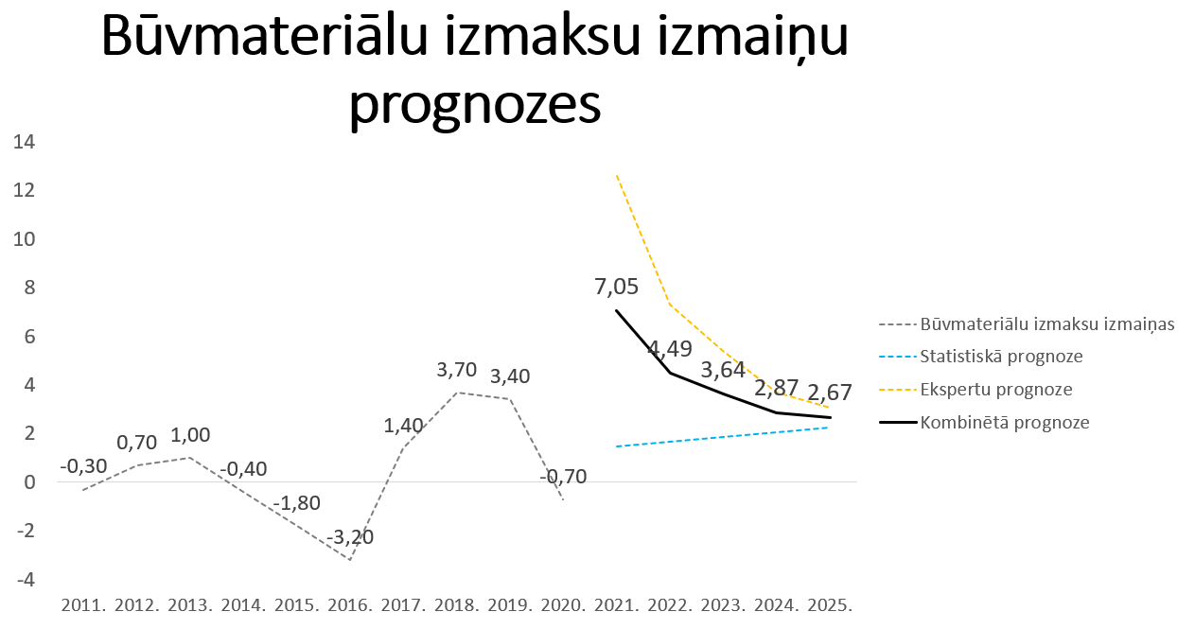
Būtisks izmaksu pieaugums 2021. gadā sagaidāms būvmateriāliem un darbaspēkam, kas gada griezumā tiek novērtēts 7,1% apmērā – lielāks nekā apjoma pieaugumam.
Strādnieku darba samaksai prognozēts vienmērīgs pieaugums līdzvērtīgs iepriekšējai piecgadei 2021. gadā, pieaugot par 7,1%, bet 2022. gadā par 7,4% Turpmākajos gados pieaugums varētu samazināties un novērtēts kā vidēji 6,5% gadā.

Slide 8
Būtiskākie izmaksas ietekmējošie faktori:
Darbaspēka izmaksas ietekmējošie faktori
Būvizstrādājumu izmaksas ietekmējošie faktori

Slide 9
Būtiskākie darbaspēka izmaksas ietekmējošie faktori:
Būvniecības apjoms Latvijā (7,75 no 10)
Darbaspēka samaksas līmenis ES valstīs būvniecības nozarē (7,05 no 10)
ES darbaspēka pieprasījums būvniecības nozarē (6,9 no 10)
Par publiskiem līdzekļiem īstenoto būvniecības ieceru apjoms (6,74 no 10)
Darbaspēka nodokļu līmenis Latvijā (6,73 no 10)
Līdzšinējie faktori saglabā līderpozīciju.
Tirgus pieprasījums Latvijā un ārzemēs rada spiedienu uz darbaspēka izmaksām

Slide 10
Būtiskākās būvmateriālu izmaksas
ietekmējošie faktori:
Vidējā gada metāla izstrādājumu cena Latvijā (7,91 no 10)
Būvniecības apjoms Latvijā (7,24 no 10)
Vidējā gada kokmateriālu cena Latvijā (7,21 no 10)
ES kopējais būvniecības tirgus pieprasījums (7,07 no 10)
Par publiskiem līdzekļiem īstenoto būvniecības ieceru apjoms (6,65 no 10)
Līdzšinējie faktori saglabā līderpozīciju
Jaunie piedāvātie faktori (metāla un kokmateriālu cena) uzreiz izvirzījās vadībā

Slide 11
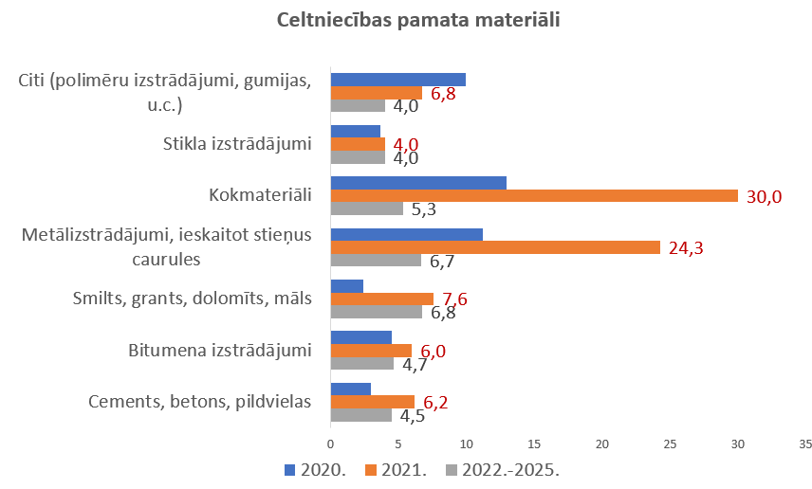
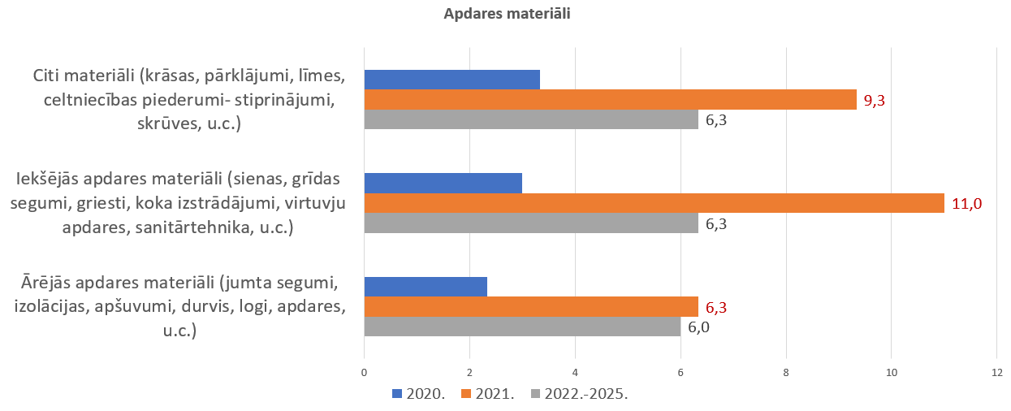
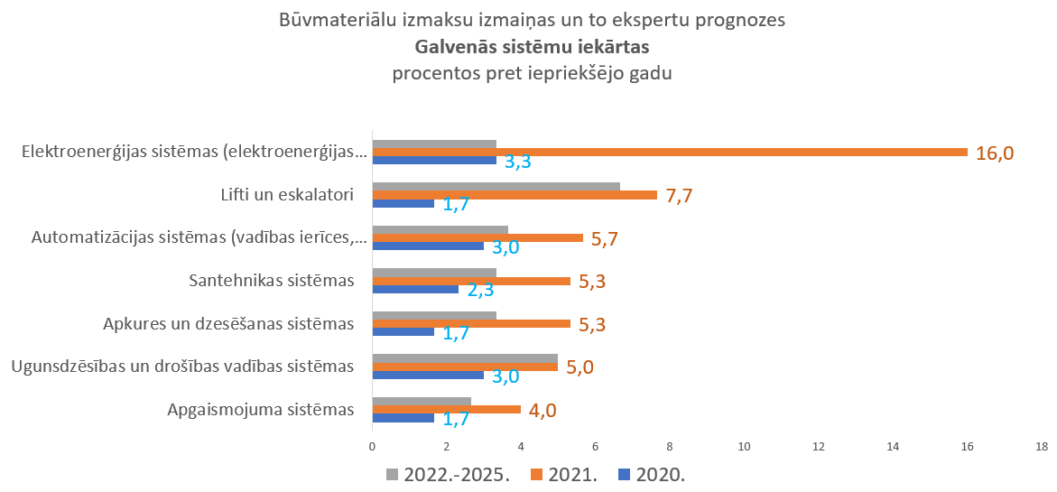
No celtniecības pamatmateriāliem būtiskākais izmaksu pieaugums 2021. gadā tiek prognozēts kokmateriāliem 30,0% apmērā, kas laika periodā 2022.-2025. gads varētu būt vidēji 5,3% gadā. Otrs būtiskākais pieaugums 2021. gadā prognozēts metālizstrādājumiem 24,3% apmērā, kas turpmākos četrus gadus vidēji novērtēts kā 6,7% ikgadējs pieaugums

Slide 12
Būvmateriālu izmaksu kāpums 2021. – starptautiskais konteksts
Cēloņi
Veicinātāji
Epidemioloģiskie pasākumi samazina pieejamā personāla apjomu, tādējādi aizkavējot globālās transporta plūsmas.
Atbalsta programmas tautsaimniecību atveseļošanai izraisa pieprasījuma pieaugumu pēc būvmateriāliem.
Ekoloģiskās problēmas (mežu ugunsgrēki, mizgraužu izplatība u.c.) samazina kokmateriālu piedāvājumu ASV un Eiropas tirgos.
Pieprasījuma pieaugums lielajos tirgos (piem., ASV, Ķīna), veicina Latvijas kokmateriālu izplatītāju pārorientāciju uz eksporta tirgiem.
Būvmateriālu cenu lēciens liek valdībām (piem., Krievija) ieviest protekcionisma pasākumus, mazinot Latvijas piekļuvi lētākiem būvmateriāliem no šiem tirgiem.

Slide 13
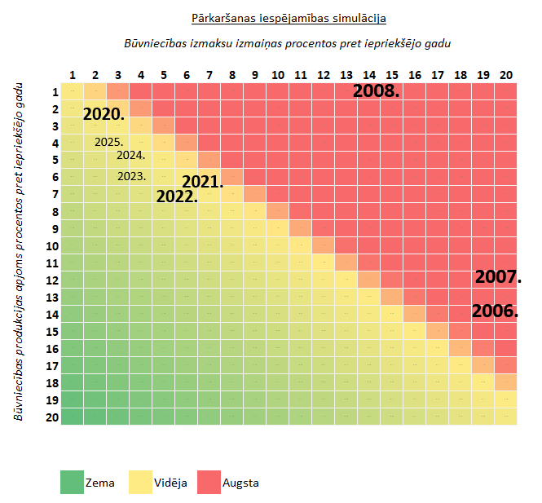
Būvniecības jomas pārkaršanas iespējamības simulācija balstoties uz salīdzinošo analīzi ar kopš 2005.gada un vidējiem novērtējumiem
2021. gadā pieaug pārkaršanas risks, bet tas atrodas uz robežas
Pie izmaksu pieauguma stabilizācijas vai lejupvērstas korekcijas 2022. gadā riski samazinās
2007.-2008. gada pārkaršana nav korelatīva ar 2021. gada izmaksu pieauguma situāciju. Izmaksas pieaug lielā mērā pasaules tirgus īslaicīgu fenomenu rezultātā
Tika analizētas tendences būvniecības nozares burbulī un tirgus pārkaršanā 2007.-2008. gadā, pēc kuras sekoja ekonomiskā lejupslīde un krīze ne tikai būvniecības nozarē, bet visā Latvijas tautsaimniecībā. Balstoties uz attiecībām starp būvniecības produkcijas apjoma izmaiņām un izmaksu izmaiņām, tika noteikti riska apgabali, kas raksturo nosacītu pārkaršanas risku iespējamību. Atšķirībā no iepriekšējās lejupslīdes, šoreiz tautsaimniecību negatīvi ietekmēja globālā pandēmija un ar tās apkarošanu saistīto pasākumu izraisītās sekas. Arī tuvojoties pandēmijas noslēgumam parādās jauni riski, kas izpaužas kā pārlieku intensīvi ekonomikas atveseļošanas pasākumi, kas var izraisīt pārāk augstu inflāciju. Līdz ar to ir svarīgi novērot, vai nepastāv līdzīgas tendences.

Slide 14
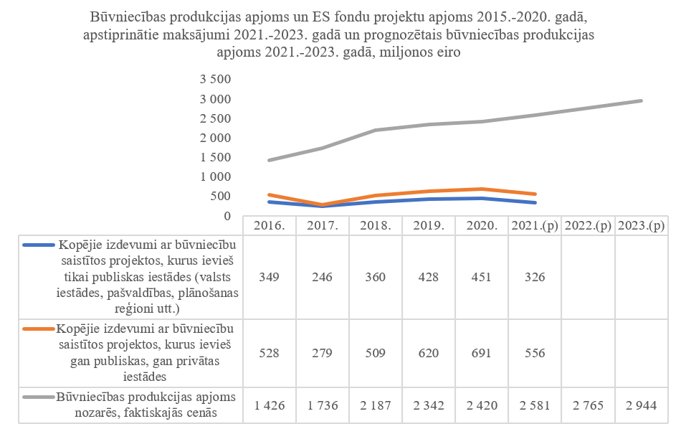
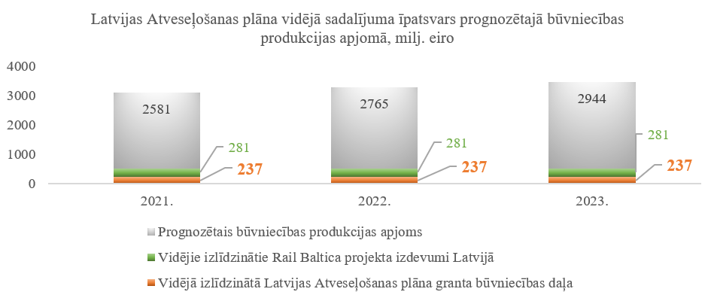
Nozares nevienmērīgas attīstības gadījumā publiskais pasūtījums var kalpot kā instruments tirgus stabilizācijai veicot koriģējošās darbības.
Aktuālie dati 2019.-2020. gadā norāda uz Eiropas Savienības fondu ieguldījumu būvniecības nozarē 600-700 miljonu amplitūdā. Attiecinot to uz Pētījumā prognozēto būvniecības produkcijas apjomu, šī summa veidotu aptuveni desmito daļu no nozares paredzētā apgrozījuma, kas ir margināli vērtējams ietekmētājs kopējās nozares izaugsmei.
Avots: Finanšu ministrijas apkopotie dati 2021. gads.

Slide 15
Ēnu ekonomikas apkarošanas pasākumiem ir viduvēja ietekme uz darbaspēka izmaksām, lielākā ietekme ir elektroniskās darba laika uzskaites sistēmas ieviešanai un minimālās darba samaksai noteikšanai būvniecība nozarē.
Ēnu ekonomikas apkarošanai nenozīmīga ietekme uz būvmateriālu izmaksām, bet ietekme uz darbaspēka izmaksām vērtējama kā zem vidējas ietekmes

Slide 16
COVID-19 ir atstāji viduvēju ietekmi uz būvmateriālu izmaksām, bet ietekme uz darbaspēka izmaksu vērtējama kā gandrīz vāja.
Kopējais novērtējums
COVID-19 ietekme uz darbaspēka izmaksām 4,0 balles no 10
COVID-19 ietekme uz būvmateriālu izmaksām 5,5 balles no 10

Slide 17
Galvenie priekšlikumi
Pastiprināti detalizēti uzraudzīt aktuālo notiekošo būvniecībā
Turpināt pilnveidot saņemto gan statistikas, gan kvalitatīvo datu ātrumu.
Turpināt pilnveidot pasākumus, kas palīdz mazināt būvniecības jomas atkarību no 3 galvenajiem ietekmētājiem – straujām apjoma, darbaspēka un būvizstrādājumu svārstībām.
Būvizstrādājumu cenām nekrītoties vai turpinot pieaugt strādnieku samaksai, operatīvi reaģēt, mazinot publisko pasūtījumu vai ES fondu atbalstu.
Apsvērt iespējas ieviest regulāras ceturkšņa vai pusgada būvniecības prognožu atskaites.
Apsvērt iespēju izstrādāt tiešsaistes risinājumu Centrālās Statistikas Pārvaldes saistošo būvniecības jomas rādītāju attēlojumu centralizētā tiešsaistes resursā izmantojot lietojumprogrammas saskarni jeb API.
Turpināt aktīvi veicināt būvniecības jomas digitalizāciju.
Turpināt veicināt vietējo būvizstrādājumu ražošanu Latvijā, lai aizvien mazinātu atkarību no būvizstrādājumu importa.
Apsvērt iespējas atvieglot īslaicīgas prasības ārvalstu darbaspēka nodarbināšanai būvniecības nozarē no valstīm ārpus Eiropas Savienības, reaģējot uz regulāriem cikliskiem būvniecības izaugsmes lēcieniem.

Slide 18
Paldies!
Prognozētās izmaiņas darbaspēka
un būvmateriālu izmaksās
būvniecības nozarē Latvijā 2021.-2025.
2021 |

